Slide 1
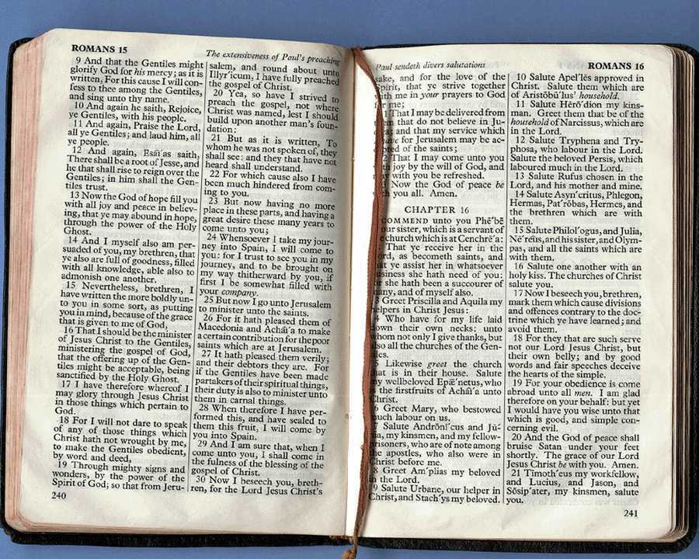
Homiletik: Die Kunst der Auslegungspredigt
Dr Rick Griffith, Singapore Bible College
www.biblestudydownloads.com
Notes:
Wilkommen

Slide 2
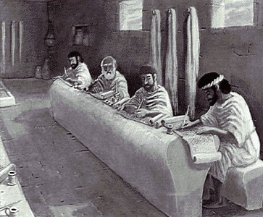
Das warum und weshalb der Auslegung

Slide 3
“Nächste Woche machen wir ein Ausflug."
Wie sollen wir gehen?
Mit dem Auto?
Mit dem Zug?
Mit dem Bus?
Mit dem Flugzeug?
Mit dem Taxi?
Zu Fuß gehen?
Es hängt davon ab, wohin wir gehen!

Slide 4
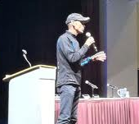
“Wir werden ein Auslegungspredigt halten"
Aber was ist das?
Ein Kommentar?
Eine Unterhaltung?
Eine Bibelstunde?
Leidenschaftlich?
Wir brauchen eine übereinstimmende Definition.

Slide 5
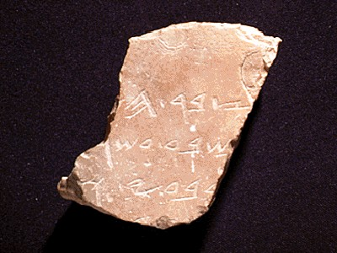
Was unterscheidet eine Auslegungspredigt von einer anderen?
1
“Eine Auslegungspredigt erklärt eine Textstelle,
Definitionen
sodass die Gemeinde diese zu eine echten und praktischen Anwendung bringen kann"
Walter Liefeld, Auslegung des NT, 6
Notes:
04.03

Slide 6
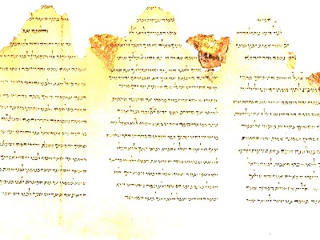
Hier ist eine genauere Definition…
1
“Eine Auslegungspredigt ist die Verkündigung (oder Kommunikation) einer biblischen Idee (Konzept). Das Ergibnis (biblischen Idee) ist die Untersuchung eine Textstelle in ihrem historichen, grammatischen und literarischen Zusammenhang. Zuerst soll diese Idee durch den Heiligen Geist im Prediger ausgelebt werden. Danach soll diese durch den Heiligen Geist sowie durch den Prediger der Gemeinde vermittelt werden. " (Robinson, 20, nach bearbeitung eines Predigtseminars)

Slide 7
Eigenschaften einer Auslegungspredigt
1
Es erklärt eine bestimmte Bibelstelle
Liefeld, 6-7
Notes:
z.B., 1 Kor 13:1-7
Es ist möglich sich auch auf andere Biblestellen zu beziehen, aber das Hauptaugenmerk sollte auf “der bestimmten Bibelstelle” liegen.

Slide 8
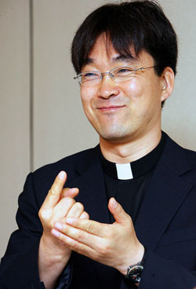
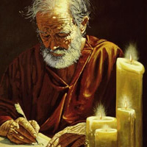
Eigenschaften einer Auslegungspredigt
1
Es gilt die Absicht des Autors sowie die Textnähe zu wahren.
=
Liefeld, 6-7
Notes:
Nehemia 8:8
Lukas 4:16-22 über Jesaja 61:1-2
Der Text ist keine Schachtel mit Pralinen, aus der man seine Libelingspralinen auswählen kann. Der Text ist Gottes Wort, nicht unserer Diener. sondern unsere Authorität.
Zum Beispiel, sind keine Leitungsprinzipien in Nehemia 1-2 enthalten. Dies widerspricht der Absicht des biblischen Autors.
Man kann eine biblische Botschaft von der falschen Bibelstelle predigen!
Man kann eine sehr gute Theologie haben, jeddoch gilt es die ausgewählte Bibelstelle korrekt auszulegen, und nicht seine eigene Theologie in diese “hinein zu interpretieren”.

Slide 9
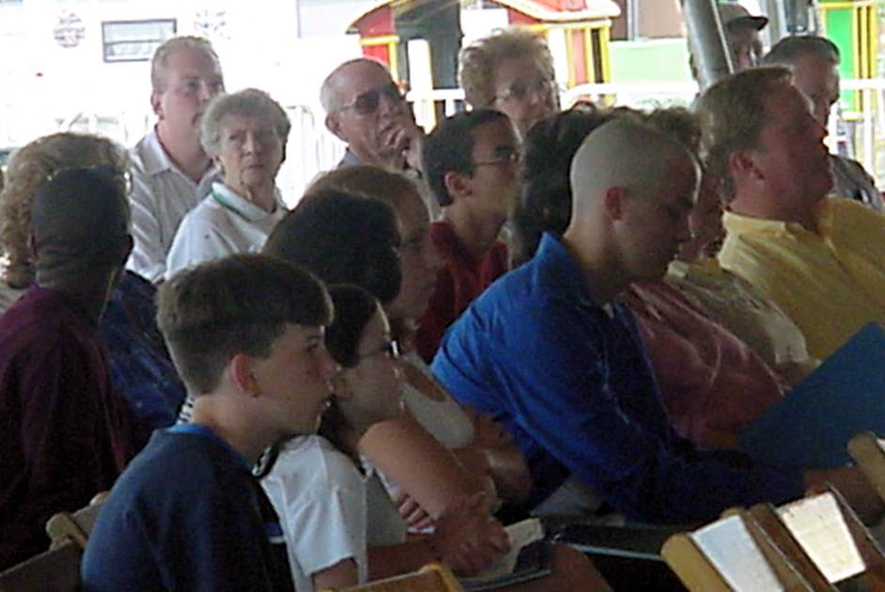
Eigenschaften einer Auslegungspredigt
1
Zusammenhalt
Hauptidee
Text Absicht
Liefeld, 6-7
Notes:
Wahre Auslegung erklärt nur eine zentrale Idee der Bibelstelle, das heißt die Hauptidee (d.h. der Hauptgedanke oder die große Idee des Textes). Wahre Auslegung ist keine Aneinanderreihung exegetischer Kommentare, zusammenhangsloser Wahrheiten, oder eine wage Darstellung.

Slide 10
Eigenschaften einer Auslegungspredigt
1
Gliederung und Ausrichtung
I. Verbunden mit der Hauptidee
II. Verbunden mit der Hauptidee
III. Verbunden mit der Hauptidee
Nennen der Hauptidee
Text Absicht
Liefeld, 6-7
Notes:
Bringe die Zuhörer zur gleichen Hauptidee des Autors. Die Predigt wiederholt die Hauptidee nicht immer wieder. Jede gute Predigt braucht eine Gliederung, der die Zuhörer zur biblischen Wahrheit führt.

Slide 11
Eigenschaften einer Auslegungspredigt
1
Anwendung
Was sollen die Zuhörer…
wissen
fühlen
machen
Text Absicht
Liefeld, 6-7
Notes:
Sie bezeiht sich auf die biblische Wahrheit im Leben des Hörers, und muss in Übereinstimming mit dem ursprünglichen Zweck, deren Bedeutung oder die Funktion des Textes sein.
Erst muss die Anwendung im Leben des Predigers ausgelebt werden, dann wird die Predigt effektiver sein.
----- Notizen (7/5/12 10:55) -----
Predigten ohne Anwendung sind wie ein Auto, das ohne Reifen durch die Gegend fährt! Ebenfalls sind Predigten ohne praktische Anwendungen genauso nutzlos wie ein Auto, das nur auf seinen Felgen unterwegs ist.

Slide 12
Eigenschaften Zusammenfassung
1
Eine Auslegung ist nicht… | Sondern…
Von mehrerer Bibelstelle predigen | Auf nur eine Bibelstelle konzentrieren
aus einer Bibelstelle wählen, was man sagen will | Durch der Autor, erkennen was Gott sagt
Viele Vers für Vers exegetischen Kommentare | Auf nur eine Hauptidee konzentrieren
Nür Kommentar, kein Richtung | Ein paar wichtige Anmerkungen, die auf die Hauptidee beitragen
Erklärung ohne Bedarf geantwortet | Erklärung mit praktischen Anwendungen
Einem Buch der Bibel zu predigen | Einer Bibelstelle zu predigen
Notes:
Zusammenfassung: Also dann, was ist eine Auslegungspredigt und was nicht?

Slide 13
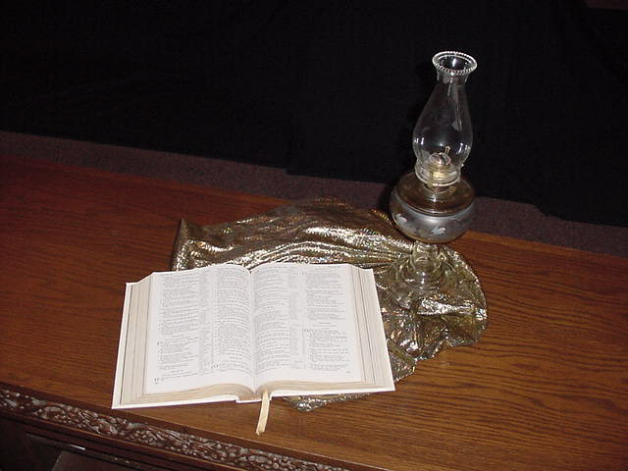
Warum ist eine Auslegungspredigt so wichtig?
2

Slide 14
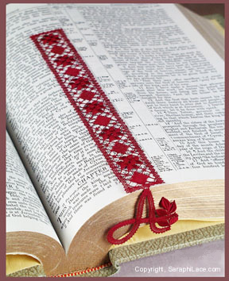
A. Die Auslegungspredigt basiert auf dem fehlelosen Bibeltext. Dieser zeigt Gottes Willen.
2
In unserer eigenen Stillen Zeit
In unseren Familien
Bei unserer Arbeit
In unserem eigenen Bibelstudium (einschließlich diesem)
Notes:
Je mehr wir von der Schrift predigen, umso weniger werden wir falsche Lehren/Irrlehren predigen.
Wir haben in der Bible ein fehleloses Buch! Warum sollen wir von einem anderen Buch predigen?

Slide 15
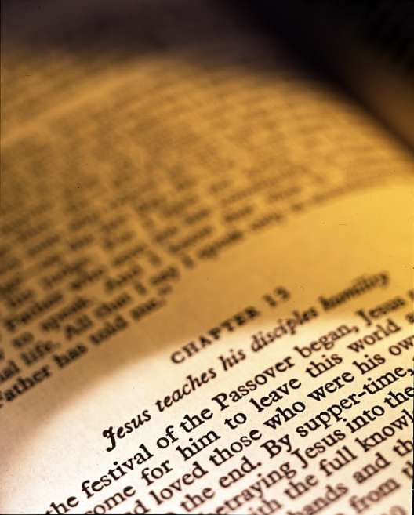
B. Die Auslegungspredigt lehrt Gottes Wort im Kontext, die der Heilige Geist ausgewählt hat
2
Schützt vor falschen “Beweisstellerei"
Schützt vor “Prinzipienreiterei”
Notes:
Gottes Wort ist viel wirksamer als die beste menschliche Predigt, um die Menschen zu verändern und ihre Bedürfnisse zu stillen.
“Die beste Predigtart, die Gottes Kraft und Autorität verkörpert, ist die Art der Auslegungspredigt” (Robinson, 19).

Slide 16
C. Die Auslegungspredigt hat Autorität und Macht
2
Notes:
Jesaja 55:10-11
----- Notizen (7/5/12 11:23) -----
Wie das Wasser, das von Gott kommt und die Erde segnet, so kommt Gottes Wort von ihm und segnet sein Volk.

Slide 17
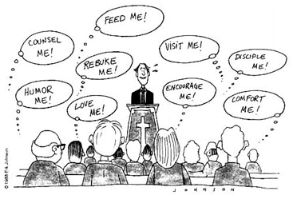
Wie deutest du diese Karikatur?
Gib mir Essen!
Berate mich!
Besuche mich!
Ermahne mich!
Lehre mich!
Amüsiere mich!
Ermutige mich!
Tröste mich!
Lieb mich!
Notes:
Heute ist jede Predigtart schwer! Doch hat Gottes Wort Macht und Autorität, wenn es gepredigt wird.

Slide 18
D. Die Auslegungspredigt lenkt die Aufmerksamkeit der Zuhörer auf die Bibel
2
Kleidung
Mittagessen
Kinder
Notes:
Um Antworten aus der Schrift zu bekommen und seine Gemeinde zu lehren, befreit sich der Pastor selbst aus dem Zwang selbst die Autorität zu sein.
Auslegungspredigten erinnern die Gemeinde daran, dass die endgültige Autorität die Bibel ist - und nicht der Prediger!

Slide 19
Warum ist Gottes Wort so wichtig?
Denn alles, was in der Schrift steht, ist von Gottes Geist eingegeben, und dementsprechend groß ist auch der Nutzen der Schrift: Sie unterrichtet in der Wahrheit, deckt Schuld auf, bringt auf den richtigen Weg und erzieht zu einem Leben nach Gottes Willen. So ist also der, der Gott gehört und ihm dient, mit Hilfe der Schrift allen Anforderungen gewachsen; er ist durch sie dafür ausgerüstet, alles zu tun, was gut und richtig ist.
2 Timotheus 3:16-17 (NGÜ-DE)

Slide 20
Vier Eigenschaften von Gottes Wort
2
Translate text under this black shape
Ermahnen
Berichtigen
Lehren
Ausbilden (zur Rechtschaffenheit)
2 Timotheus 3:16-17
Notes:
Wenn man die Bibel sequentiell predigt, wird man eine wohltuende Balance in diesen 4 Bereichen erreichen:
Lehren: erzählt, wie man Gottes Weg gehen kann
Ermahnen: erzählt, wenn man vom rechten Weg abkommt
Berichtigen: zeigt, wie man auf den rechten Weg zurückkommt
Ausbilden (zur Reschtschaffenheit): ist das Ergebnis des Lehrzyklus: lehren, ermahnen, berichtigen immer & immer wieder

Slide 21
E. Die Auslegungspredigt erfüllt die Bedürfnisse der Menschen für geistilche Nahrung
2
Notes:
Eine gute Auslegungspredigt muss nicht beeindrucken sein, jedoch muss diese die Gemeinde geistlich ernähren.

Slide 22
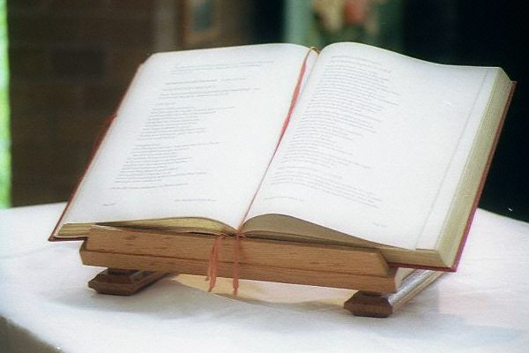
F. Die Auslegungspredigt schützt Gottes Wort vor Fehlinterpretation
2
Zusammenhang
Zusammenhang
Text
Zusammenhang
Zusammenhang
Notes:
„Vergeistlichung” (eine geistliche Lehre, die die tatsächliche Bedeutung des biblischen Textes ignoriert)
Um dies zu vermeiden, sollte man sich besser auf eine Textstelle konzentrieren, als auf viele, verschiedene Textellen zu gleich.

Slide 23
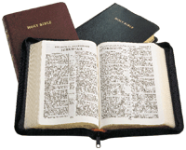
G. Die Auslegungspredigt ist eine gute Wahl, um Buch bezogen zu predigen
2
2015 Predigt
2013 Predigt
Woche1
Woche 4
Woche 2
Woche 5
2008 Predigt
Woche 3
Woche6
2009 Predigt
Auslegung
Die meisten Predigten
2011 Predigt
2012 Predigt
Galater
Galater
2010 Predigt
2017 Predigt
Woche 7
Woche 10
2016 Predigt
2014 Predigt
Woche 8
Woche 11
Woche 9
Woche 12
Notes:
In einem Zeitraum von 10 Jahren, decken thematische Predigten etwa nur ein Drittel der Themen auf diesen beiden Seiten ab.
Systematische Predigten helfen den Menschen das Gesamtbild eines jeden biblischen Buches zu verstehen. Ebenfalls hilft sie alle Textstellen in den behandelten Büchern abzudecken.

Slide 24
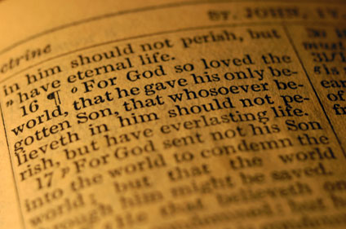
H. Die Auslegungspredigt spart Zeit: man braucht sich nicht zu entscheiden, über welches Thema man predigen soll
2
“Herr, welches Theme soll ich nehmen?"

Slide 25
I. Die Auslegungspredigt ermöglicht den Prediger, im Glauben zu predigen
2
Geben
Konflikt
Sexuelle Reinheit

Slide 26
J. Die Auslegungspredigt schützt uns vor einigen Gefahren des thematischen Predigens
2
Welche Gefahren?

Slide 27
Einige Gefahren des thematischen Predigens
2
Thematische Predigen | Auslegungspredigten
Beziehen sich mindestens auf 2 Bibelstellen | Richten sich auf nur eine Bibelstelle
Der Prediger wählt was er zu einer Bibelstelle sagen will | Durch der Autor, erkennen was Gott sagt
Der Prediger schreibt seine eigene Gliederung | Der Prediger leitet seine Gliederung aus dem Text ab
Möglicheweise ist nicht genug Zeit um die Verse in ihrem Kontext zu betrachten | Der Prediger hat Zeit, die Verse im Kontext zu betrachten
Der Prediger läuft Gefahr nur zu speziellen Leuten zu predigen | Der Prediger läuft weniger Gefahr zu speziellen Leuten zu predigen, da er textbezogen predigt

Slide 28
Black

Slide 29
Mehr Links: biblestudydownloads.com
Kostenlöse Präsentationen kann man herunterladen!

